Slide 1



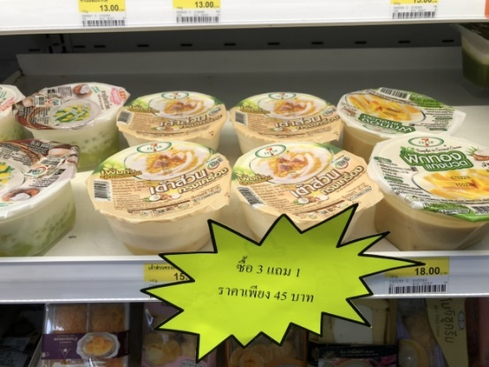
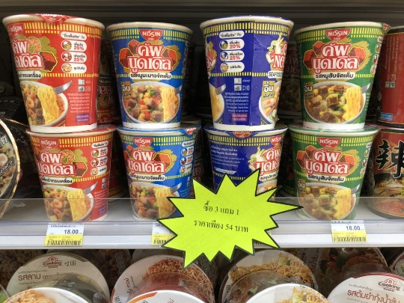

เพิ่มยอดขาย 7- Deal
นางสาววราลี ถินจะบก
โปรแกรมวิชา การจัดการ คณะวิทยาการจัดการ
มหาวิทยาลัยราชภัฏนครราชสีมา
บริษัท ซีพี ออลล์ จำกัด(มหาชน) 7-11 สาขาเล้งกี่ (บัวขาว) 02212
อาจารย์นิเทศ ดร.พวงพรภัสร์ วิริยะ
หลักการเหตุผล
วิธีดำเนินงาน
เนื่องจากร้านสาขาขาดโครงสร้าง ทำให้ยอดขายของทางร้านลดลง จึงทำโปรเจคนี้ขึ้นเพื่อให้ง่ายต่อการตัดสินใจซื้อของลูกค้า
1.สังเกตปัญหาจากการทำงาน
2.เสนอปัญหาและปรึกษาเรื่องการจัดทำป้ายสื่อ ให้ผู้จัดการร้านและFC
3.สำรวจและจัดเก็บข้อมูลในแต่ละวัน
4.นำข้อมูลมาวิเคราะห์เปรียบเทียบผลในการดำเนินงาน
5.จัดทำป้ายสื่อเพื่อนำมาทดลองใช้ในร้าน
วัตถุประสงค์
1. เพื่อเพิ่มยอดขายให้กับสินค้า 7-Deal
2.เพื่อเพิ่มยอดขายให้กับทางร้าน
3.เป็นทางเลือกให้กับลูกค้า
ผลที่คาดว่าจะได้รับ
ยอดขายของทางร้านเพิ่มขึ้น
1.ยอดขายของทางร้านเพิ่มขึ้น

